Slide 1

ГБУ СО «Волжский центр социального обслуживания населения»

Slide 2
Доступность услуг и объектов
ГБУ СО «Волжский ЦСОН» для инвалидов и других маломобильных групп населения.

Slide 3
- Предоставление социальных услуг гражданам, признанным нуждающимися в социальном обслуживании
- Повышение качества и доступности социальных услуг
Цель деятельности учреждения:

Slide 4
ГБУ СО ВЦСОН
Отделение социального обслуживания на дому
Отделение психолого-педагогической помощи
  Служба срочного социального обслуживания
Социально-реабилитацион
ное отделение для граждан пожилого возраста и инвалидов
Отделение дневного пребывания граждан пожилого возраста и инвалидов
  Отделение приема граждан, социального сопровождения и организационно-технической работы
Реабилитационное отделение граждан пожилого возраста и инвалидов

Slide 5
ГБУ СО «Волжский центр социального обслуживания населения».
Наш адрес:Волгоградская обл., г. Волжский, ул. Кирова, 22
Телефон: 8(8443)31-50-62;
8(8443)31-56-61; 8(8443)31-24-72.
электронная почта: vkcson@vlpost.ru
В целях обеспечения уровня доступности для маломобильных групп населения при входе в здание установлены пандус, поручни, вывеска со шрифтом Брайля, кнопка вызова персонала, дверной доводчик, звуковой маяк.
Необходимая дополнительная помощь оказывается силами сотрудников учреждения. Для вызова сотрудника воспользуйтесь сигналом для вызова сотрудника или по телефону:8(8443)31-13-99 или 8(8443)31-65-53.

Slide 6
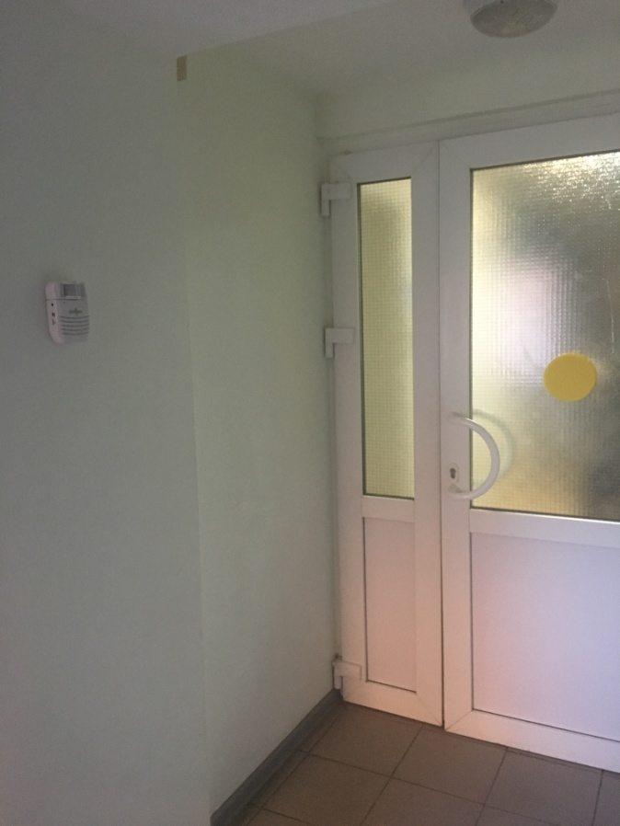
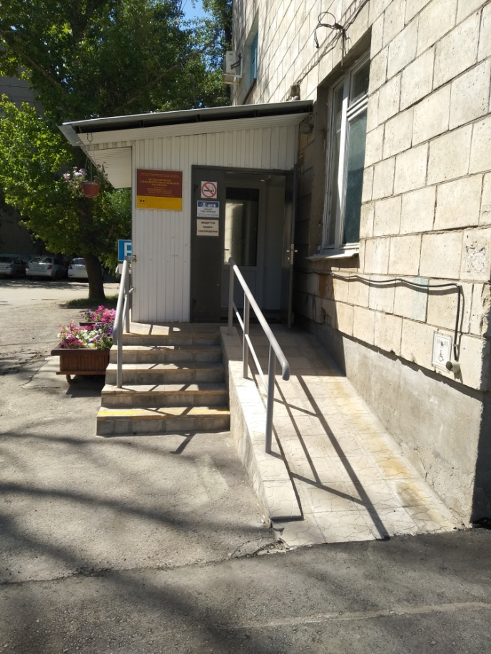
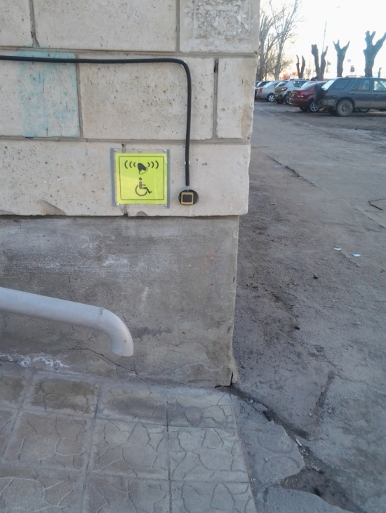

Slide 7
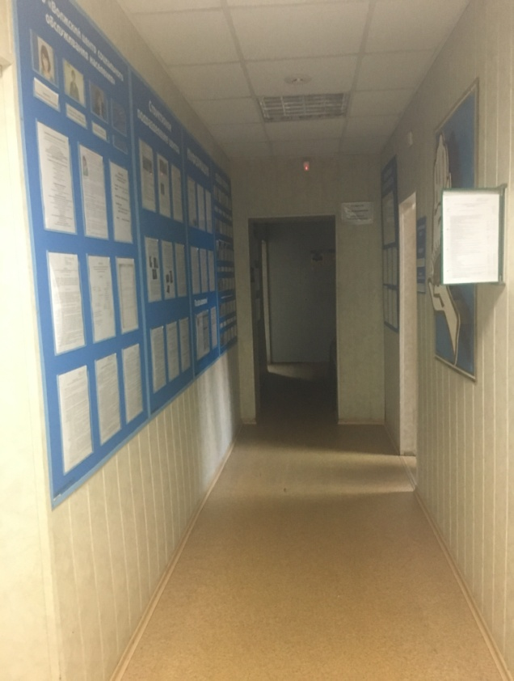
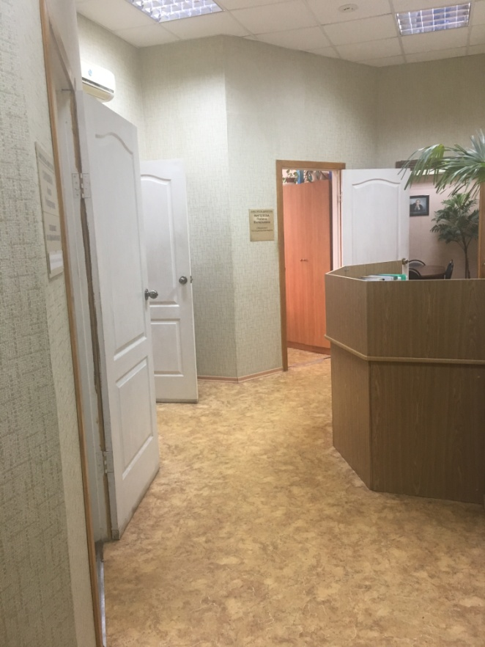
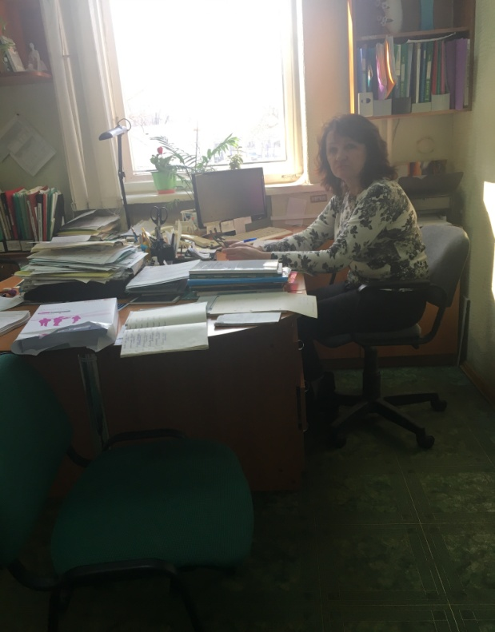

Slide 8
Реабилитационное отделение для граждан пожилого возраста и инвалидов.
Социально-реабилитационное отделение
для граждан пожилого возраста и инвалидов.
Адрес: Волгоградская область, г. Волжский, ул. Оломоуцкая, д. 68.
Телефон: 8(8443)52-11-79; 8(8443) 52-36-75.
В целях обеспечения уровня доступности для маломобильных групп населения при входе в здание установлен пандус, вывеска со шрифтом Брайля, кнопка вызова персонала, звуковой маяк.
Внутри помещения установлены поручни, схема направления движения внутри здания, дублированная шрифтом Брайля (мнемосхема), для инвалидов оборудована санитарно-гигиеническая комната. На дверях кабинетов – тактильные таблички.
Необходимая помощь оказывается силами сотрудников учреждения. Для вызова сотрудника воспользуйтесь кнопкой вызова персонала, расположенной у входа, или по телефону: 8(8443)52-11-79
8(8443)52-36-75.

Slide 9
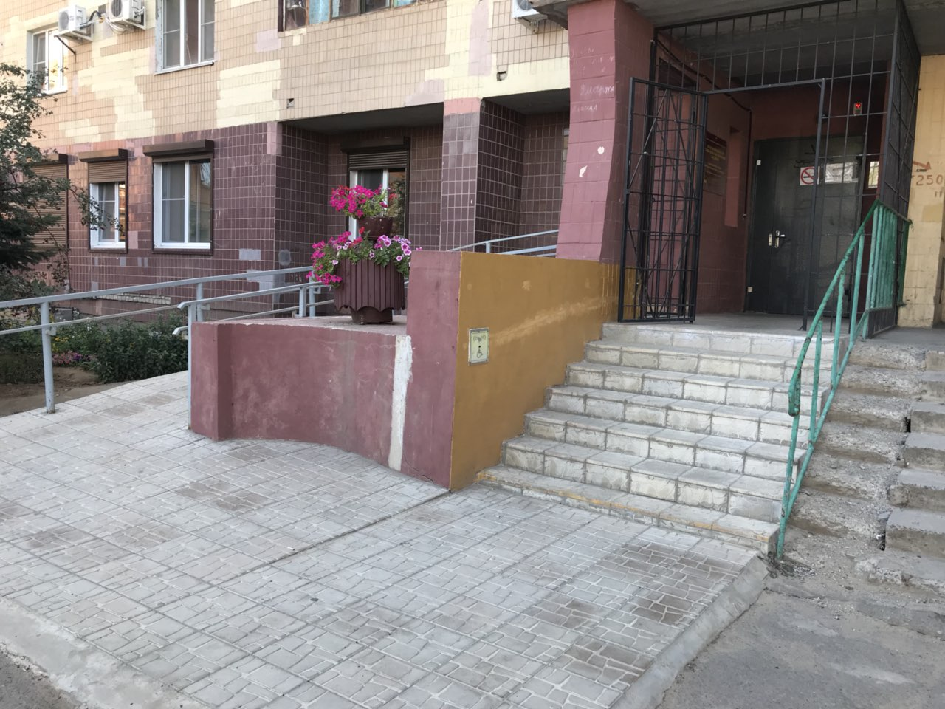
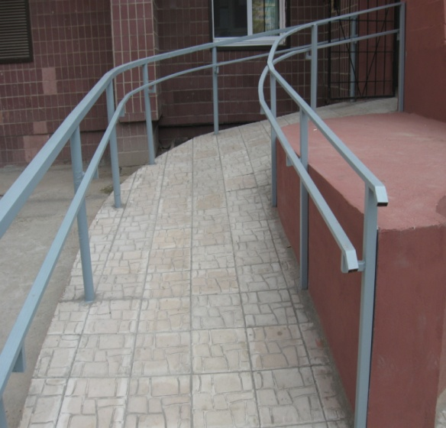
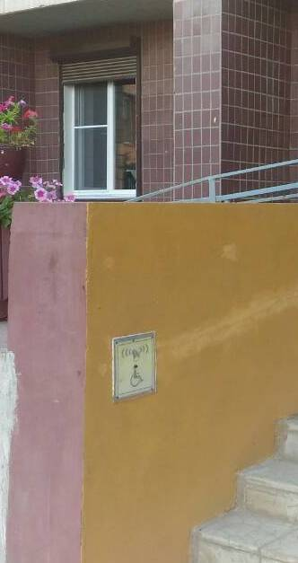
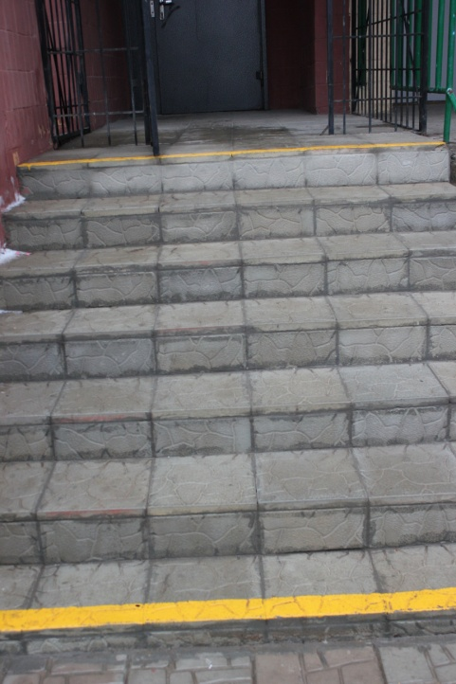
Реабилитационное отделение для граждан пожилого возраста и инвалидов.
Социально-реабилитационное отделение
для граждан пожилого возраста и инвалидов.

Slide 10
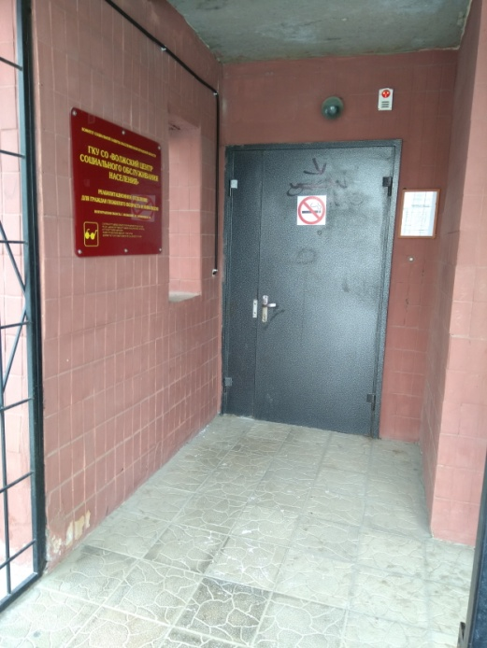
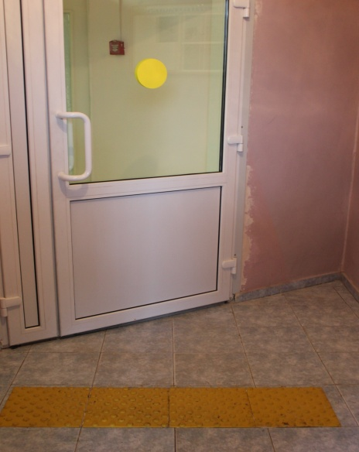
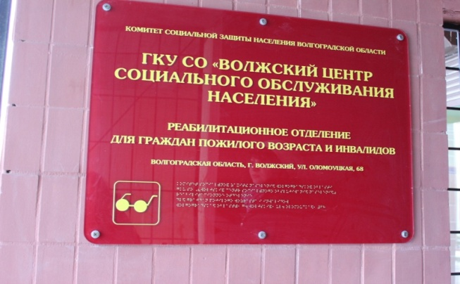
Реабилитационное отделение для граждан пожилого возраста и инвалидов.
Социально-реабилитационное отделение
для граждан пожилого возраста и инвалидов.

Slide 11
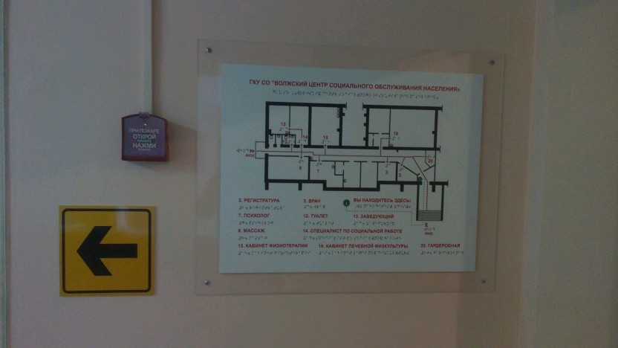
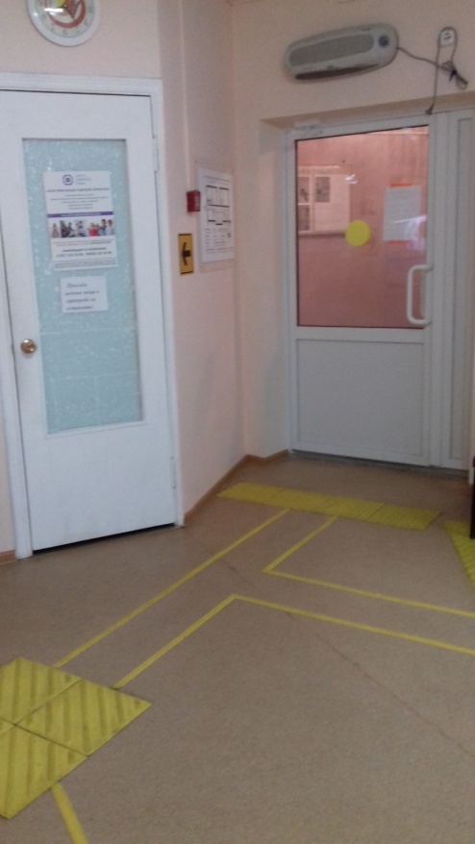
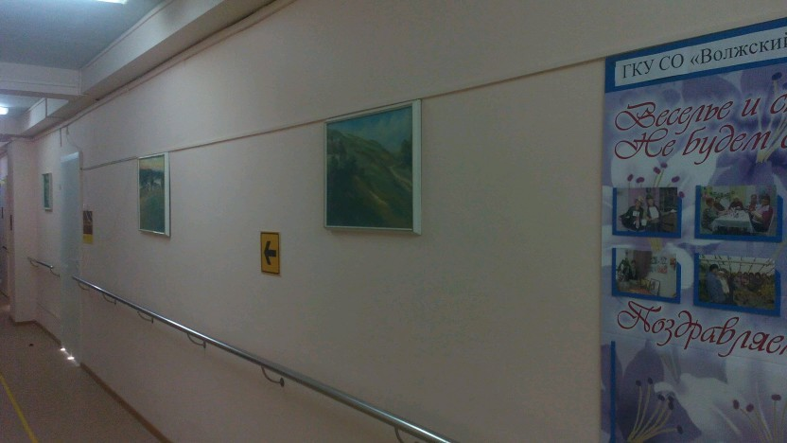
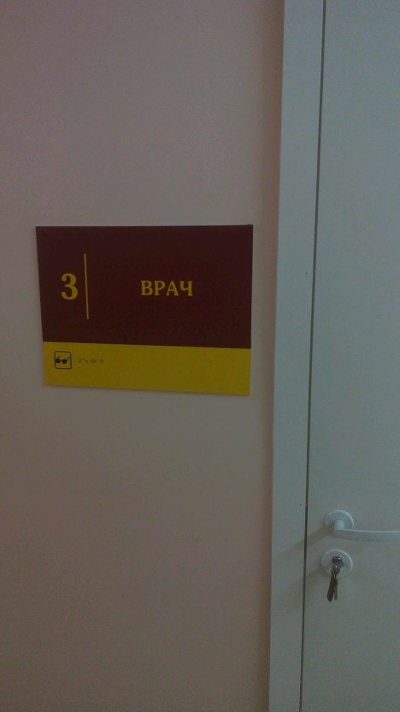

Slide 12
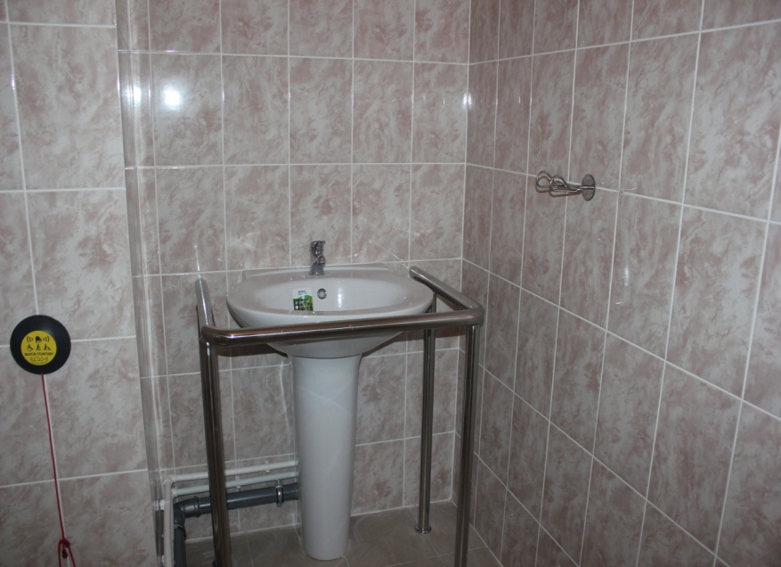
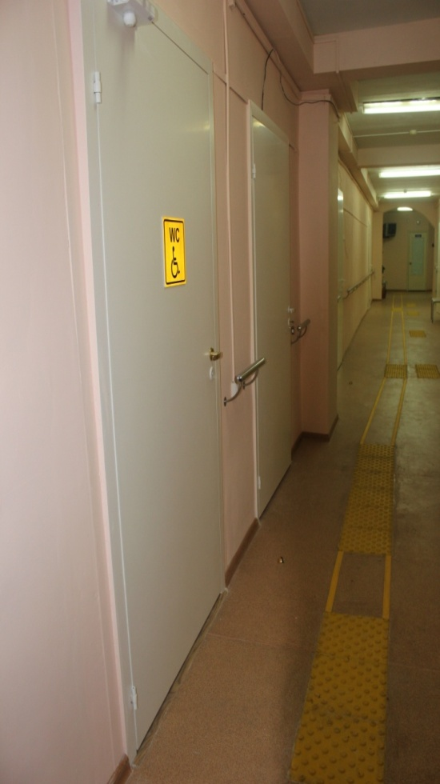
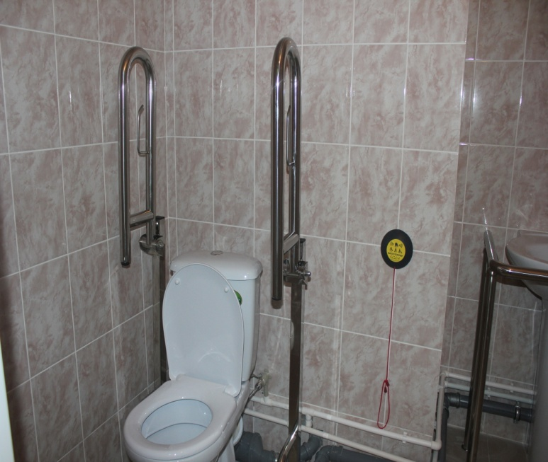
Реабилитационное отделение для граждан пожилого возраста и инвалидов.
Социально-реабилитационное отделение
для граждан пожилого возраста и инвалидов.

Slide 13
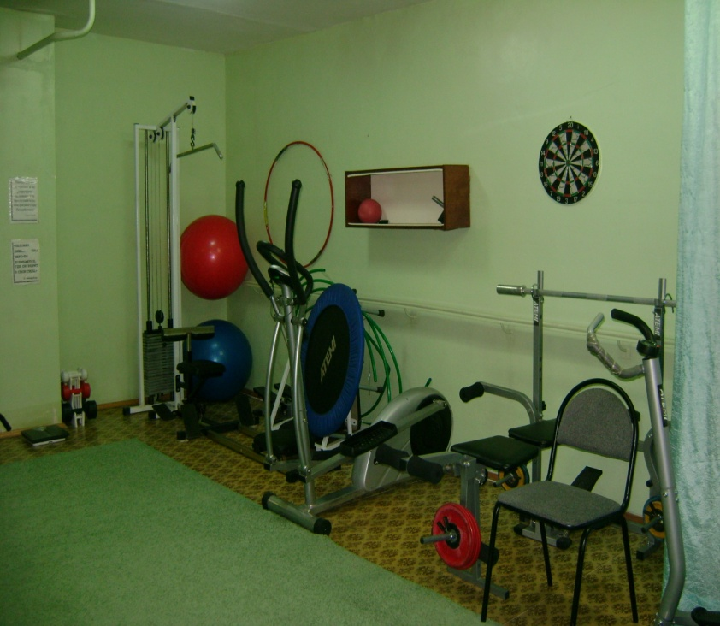
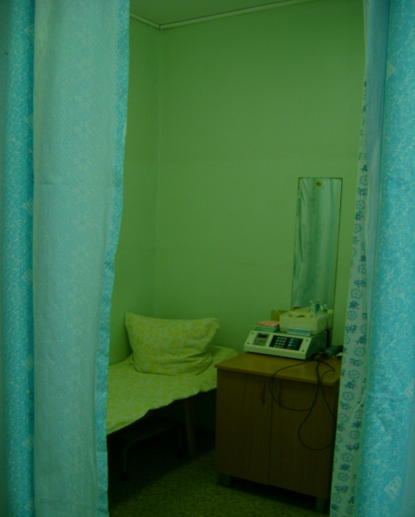
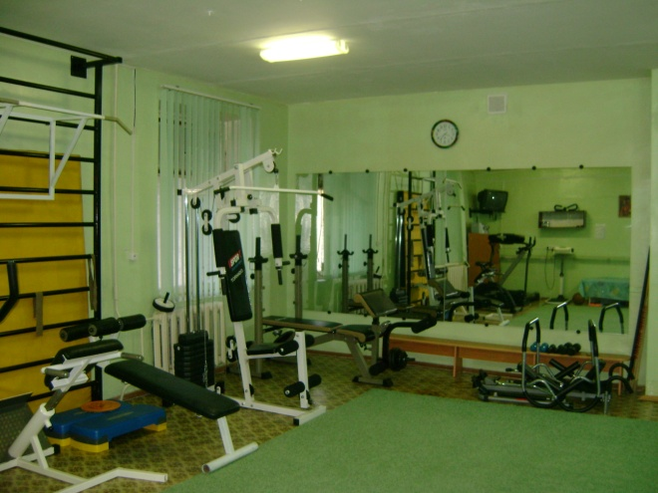
Реабилитационное отделение для граждан пожилого возраста и инвалидов.

Slide 14
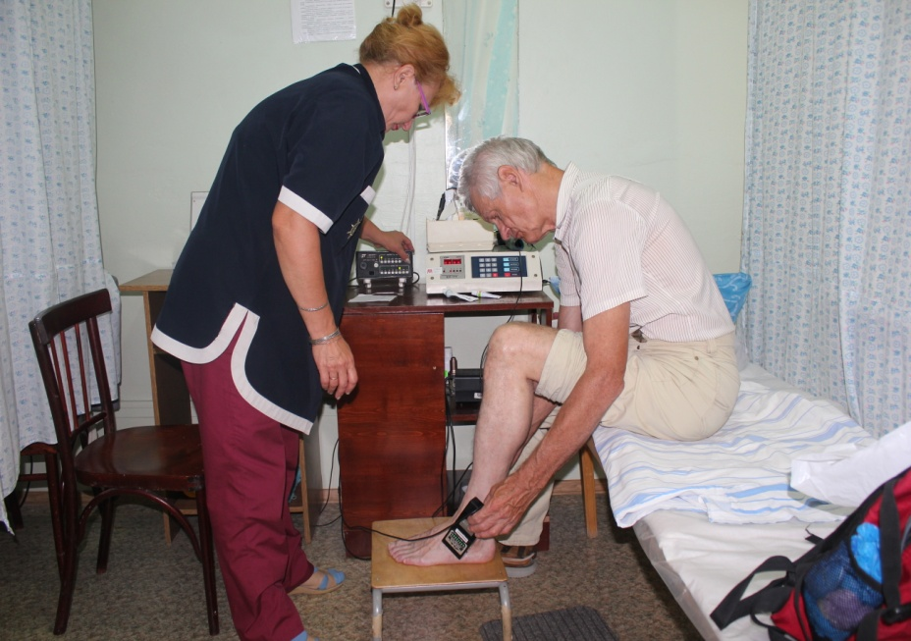
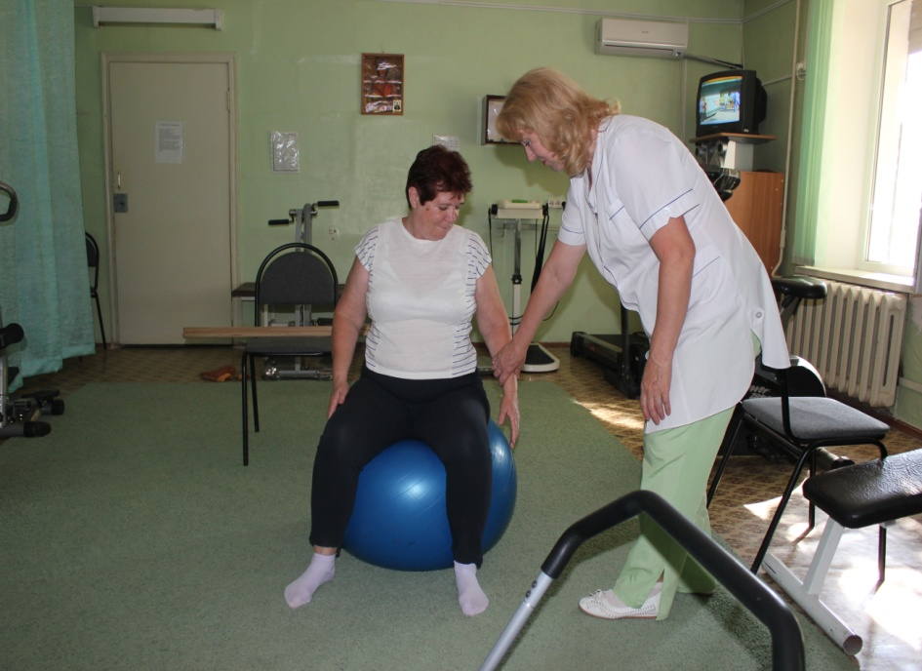
Реабилитационное отделение для граждан пожилого возраста и инвалидов
Осуществляет мероприятия по медицинской реабилитации.
Предоставляются услуги: массаж, лечебная физкультура (тренажерный зал), физиопроцедуры, психологическая разгрузка, физиотерапия и др.
-

Slide 15
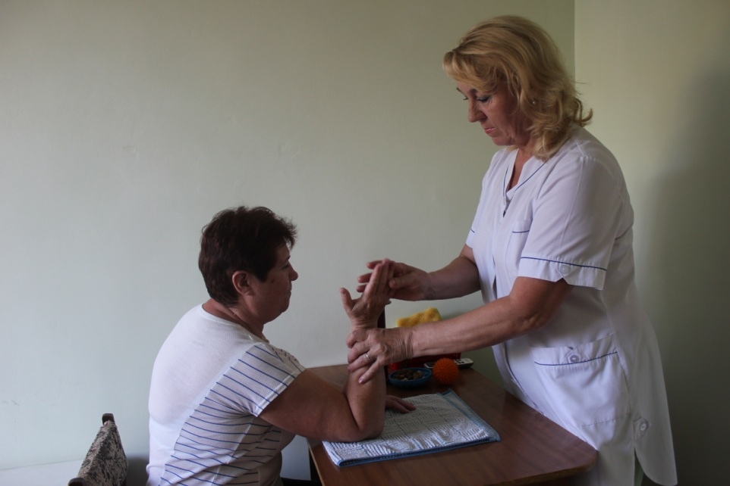
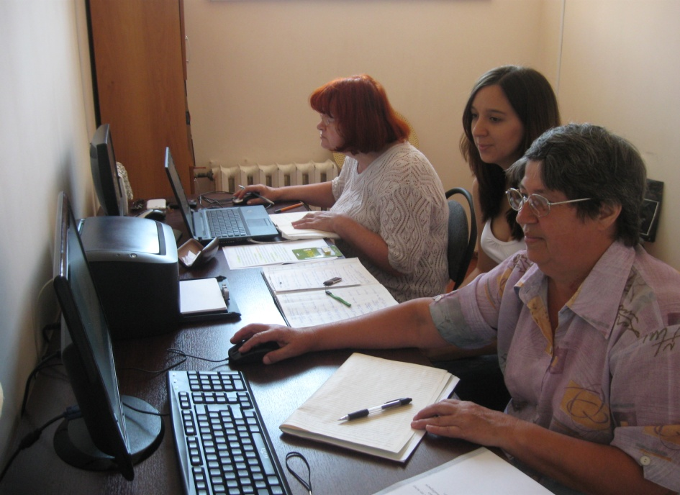
Реабилитационное отделение для граждан пожилого возраста и инвалидов
Оказание услуг реабилитационного отделения возможно и на дому. Выездная бригада оказывает услуги: консультация врача, массаж, лечебная физкультура, физио- процедуры.
Обращаться по телефону:
8(8443) 52-11-79, 52-36-75 или
по адресу: г. Волжский,
ул. Оломоуцкая, 68.
Мы ждем Вас.
На базе отделения работает компьютерный класс для пожилых.

Slide 16
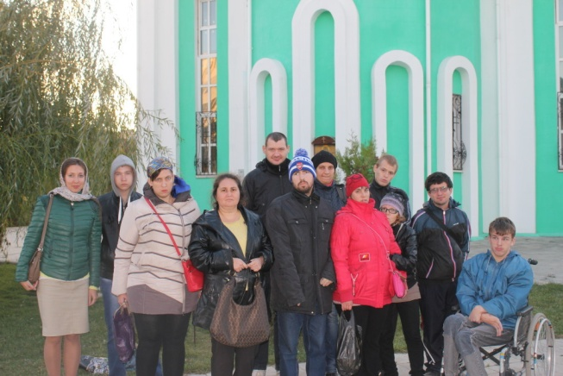
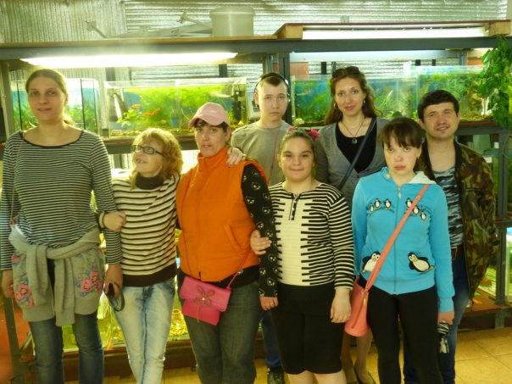
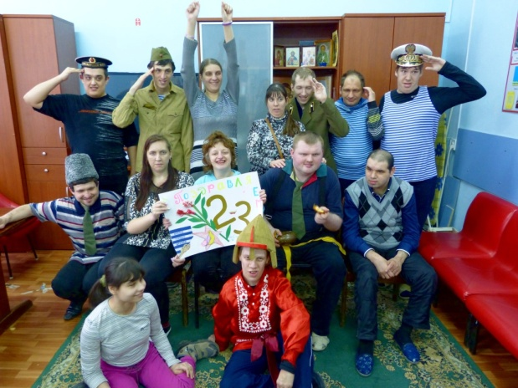
Социально-реабилитационное отделение для граждан пожилого возраста и инвалидов.
        Клуб молодых инвалидов «Божья коровка».
Для молодых людей с ограниченными возможностями в возрасте от 18 до 35 лет создан клуб молодых инвалидов «Божья коровка».
Работа клуба нацелена на вовлечение молодых людей с ограниченными возможностями в общественную жизнь, формирование активной жизненной позиции, повышение самооценки и формирования самостоятельности. Участники клуба принимают активное участие в различных городских мероприятиях, посещают музеи, театры, концерты, выставки и др.
Обращаться по телефону:
8(8443)52-11-79, 52-36-75
по адресу: г. Волжский,
ул. Оломоуцкая, 68.
Мы ждем Вас.

Slide 17
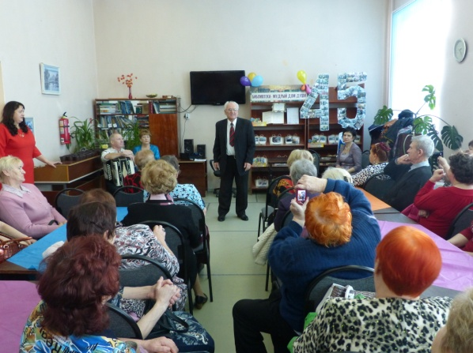
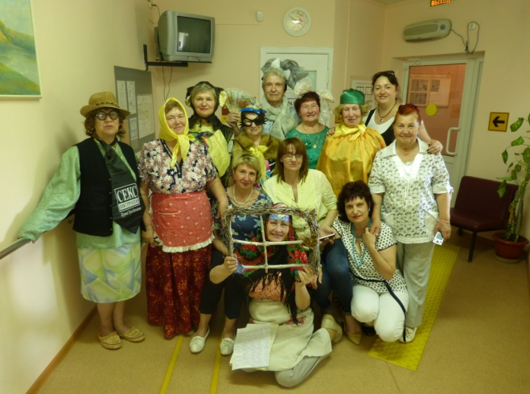
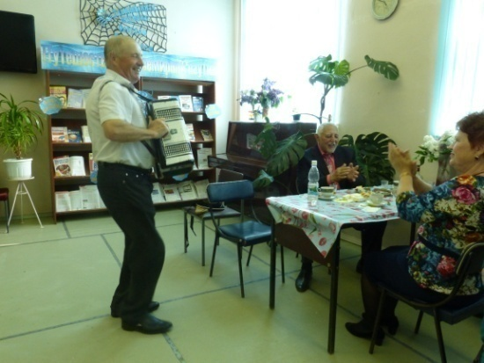
Клуб «Любава» для граждан пожилого возраста и инвалидов
Социально-реабилитационное отделение для граждан пожилого возраста и инвалидов
В клубе проводятся «круглые столы», встречи с интересными людьми, вечера отдыха, праздничные мероприятия, концертные программы, ярмарки-продажи, мастер-классы, а также консультации с приглашением специалистов различных ведомств. Участники Клуба поздравляют именинников, отмечают общероссийские и православные праздники, посещают музеи и просто собираются, чтобы душевно поговорить и приятно провести время.
Обращаться по телефону:
8(8443) 52-11-79, 52-36-75
или по адресу: г. Волжский, ул. Оломоуцкая, 68.
Мы ждем Вас.

Slide 18
Служба срочного социального обслуживания
Адрес: Волгоградская область, г. Волжский, ул. 19 Партсъезда, д. 65.
Телефон: 8(8443)31-78-89.
Наше Учреждение имеет следующее оснащение, обеспечивающее доступ на объект и к оказываемым услугам инвалидам и другим маломобильным группам населения:
1) пандус (наружный)
2) поручни
3) автоматические дверные доводчики
Необходимая дополнительная помощь оказывается силами сотрудников Учреждения. Вызов сотрудников по телефону: 8(8443)31-32-02 или 8(8443)31-78-89.

Slide 19
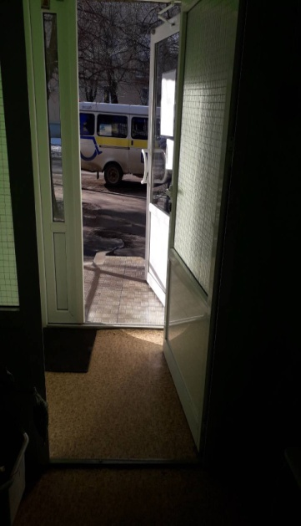
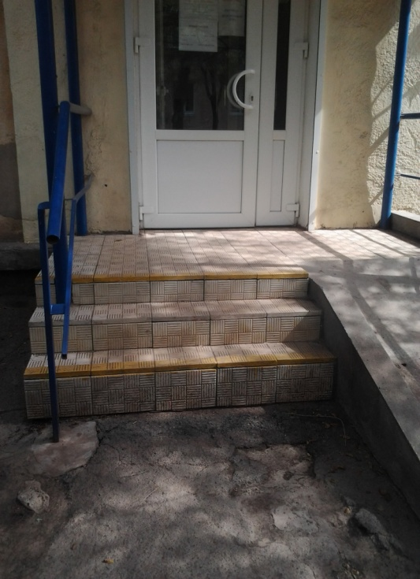
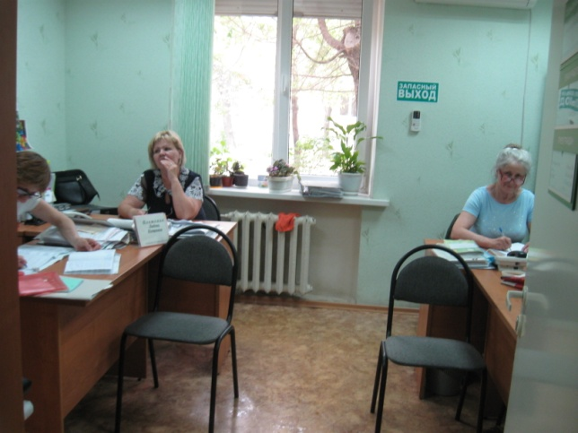

Slide 20
Служба срочного социального обслуживания
Проводит оценку условий жизнедеятельности граждан для признания их нуждающимися в социальном обслуживании.
Оказывают социальные услуги:
-Содействие в оформлении граждан на социальное обслуживание в т.ч. в государственные специализированные стационарные учреждения социального обслуживания (дома-интернаты), на социальное обслуживание на дому и т.д.
-Юридические услуги,
Психологическое консультирование и др.
Возможно оказание услуг юриста и психолога на дому.
Обращаться по телефону:31-78-89 или
по адресу: г. Волжский,
ул. 19 Партсъезда, 65. Мы ждем Вас.

Slide 21
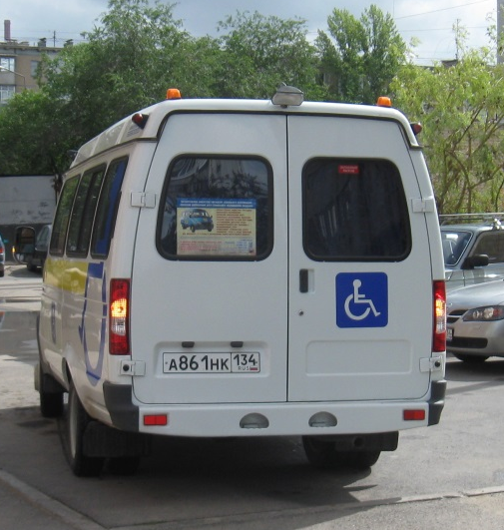
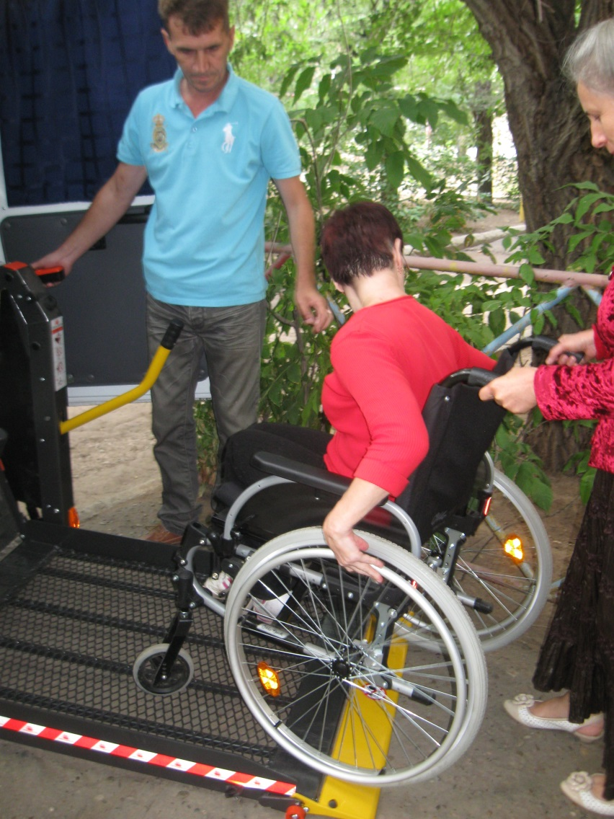
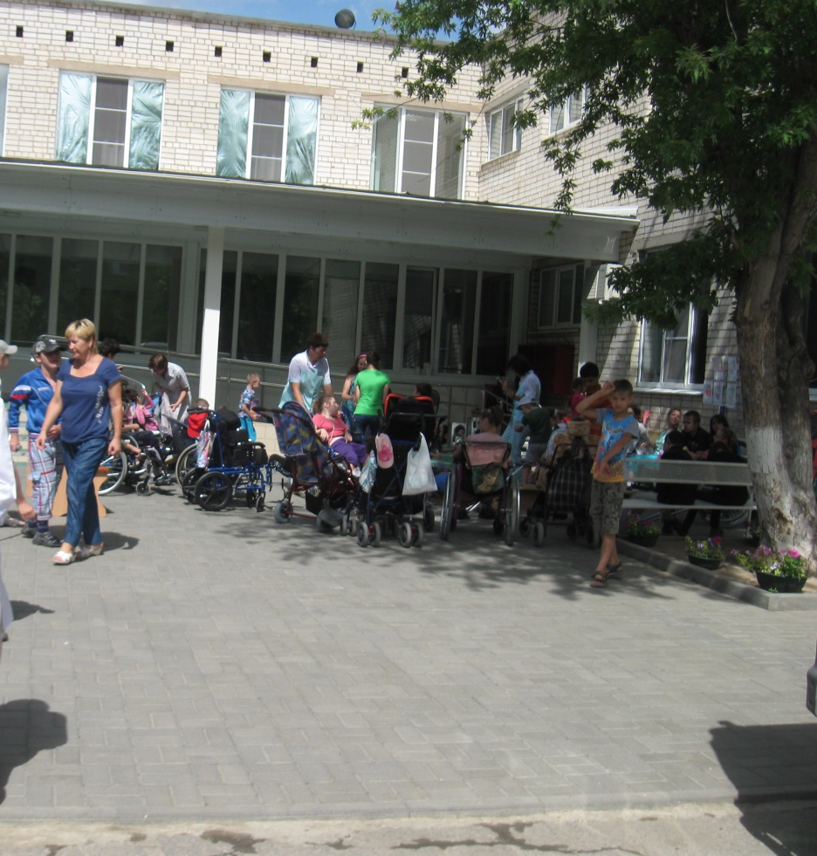
Служба«Социальное такси» тел: 8(8443)31-27-14
Заявки на оказание транспортных услуг принимаются не позднее, чем за сутки до срока их выполнения.

Slide 22
Отделение психолого-педагогической помощи.
Располагается по двум адресам:
1) г. Волжский, ул. К. Нечаевой, 4
тел. 8(8443)56-85-25
2) г. Волжский, ул. Карбышева, 82
тел. 8(8443)27-14-11
Наше отделение имеет следующее оснащение, обеспечивающее доступ на объект и к оказываемым услугам инвалидам и другим маломобильным группам населения:
1) пандус при входе в здание
2) поручни
3) автоматические дверные доводчики
4) кнопка вызова персонала у входа в учреждение
Необходимая дополнительная помощь оказывается силами сотрудников отделения. Для вызова сотрудника воспользуйтесь кнопкой вызова персонала, расположенной у входа в учреждение или по телефону: 8(8443)56-85-25 (ул. К. Нечаевой, 4);
8(8443)27-14-11 (ул. Карбышева, 82).

Slide 23
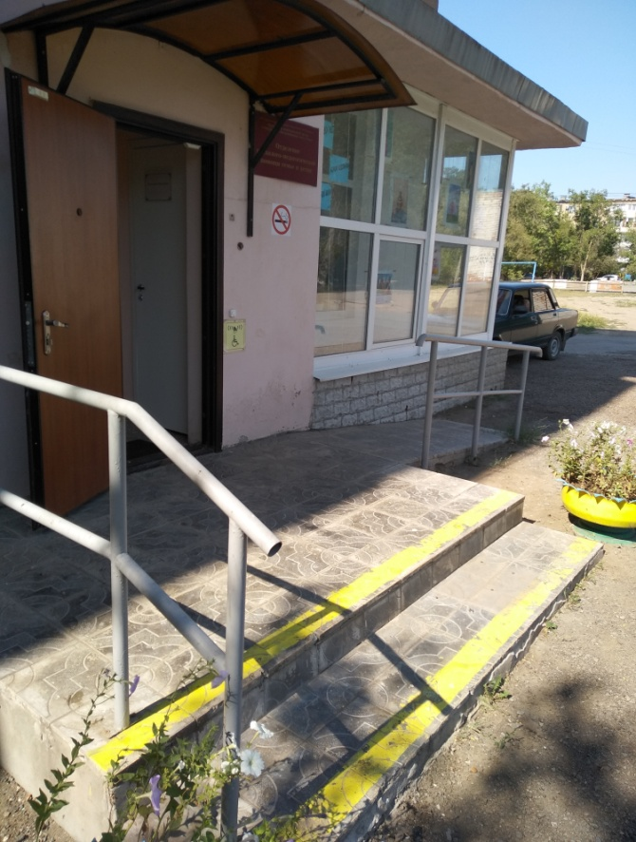
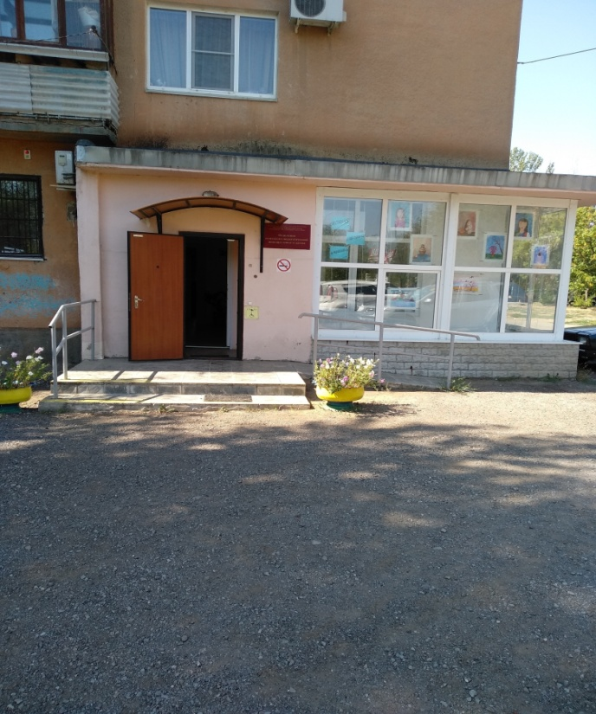
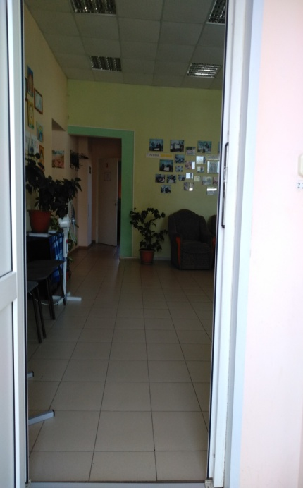
Отделение психолого-педагогической помощи.
Адрес: ул. Карбышева, 82

Slide 24
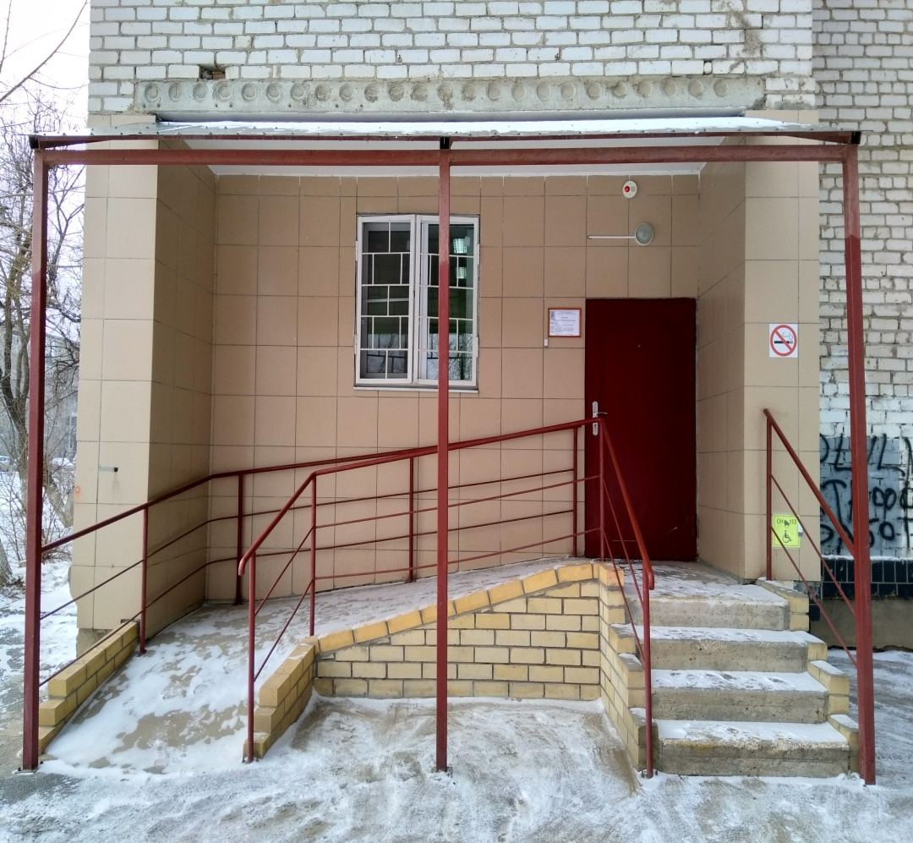
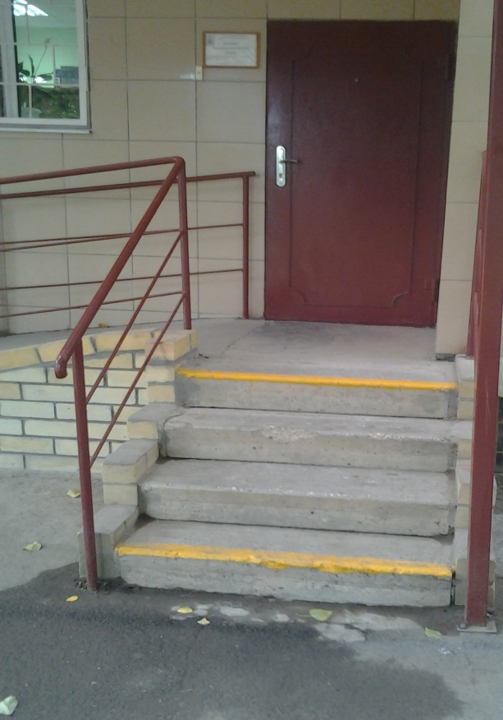
Отделение психолого-педагогической помощи.
Адрес: г. Волжский, ул. К.Нечаевой, 4.

Slide 25
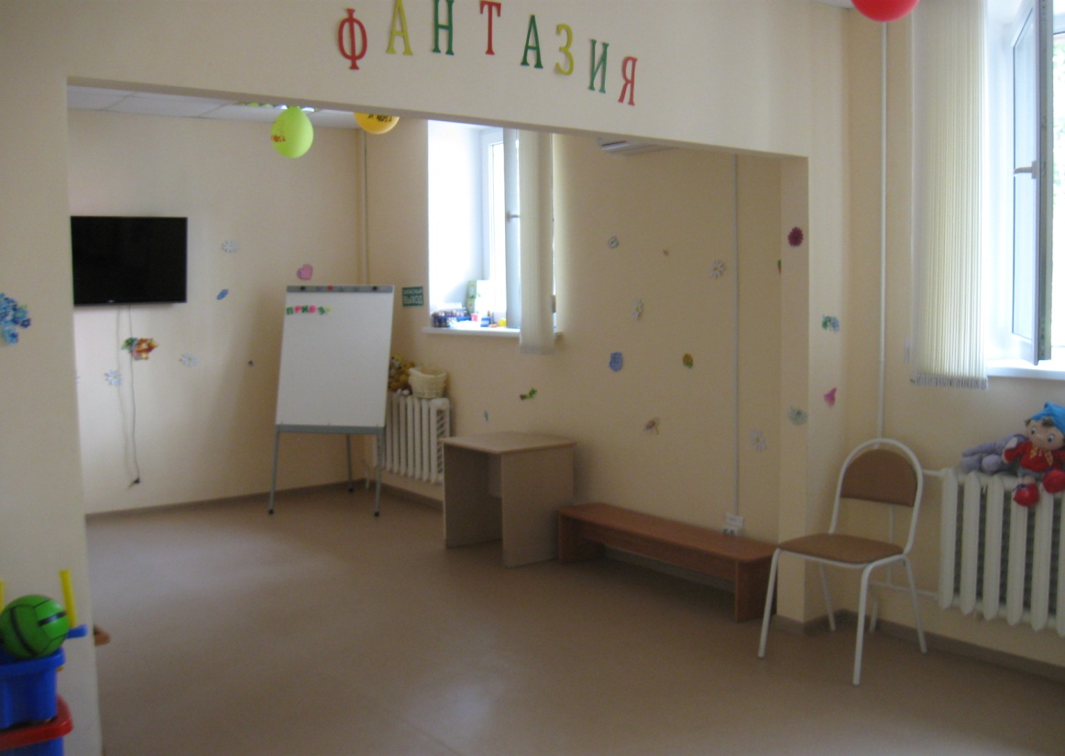
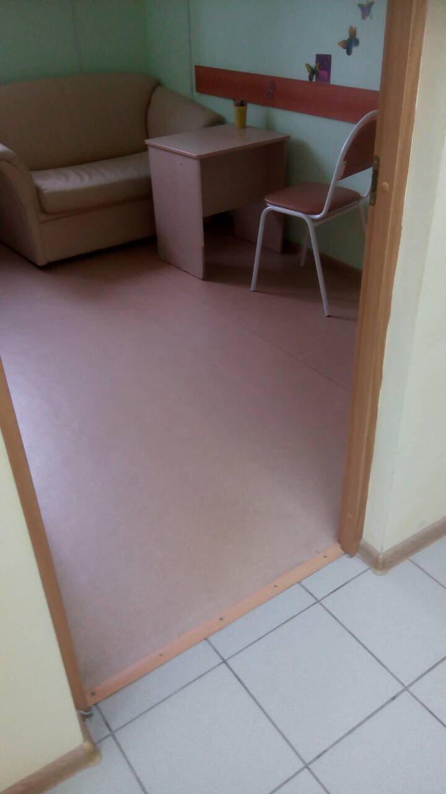
Отделение психолого-педагогической помощи.
Адрес: г. Волжский, ул. К.Нечаевой, 4.

Slide 26
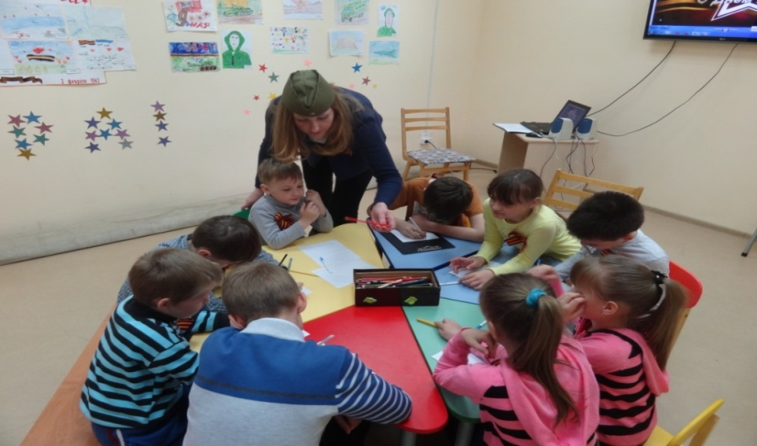
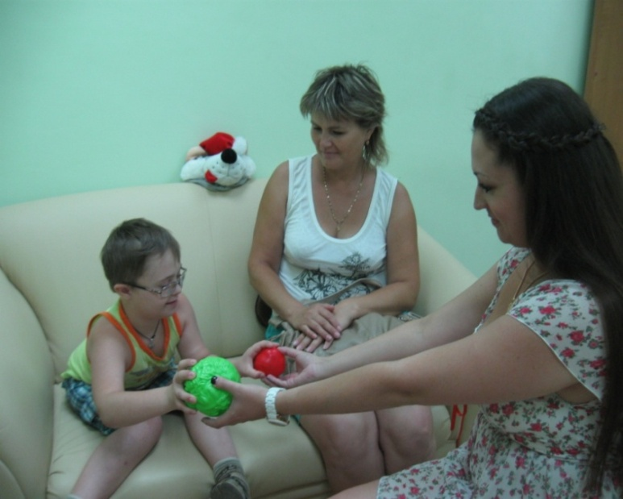
Отделение психолого-педагогической помощи:
Специалисты оказывают социально-психологические, социально- педагогические и социально-правовые услуги;
Работает Клуб семейного общения «Радуга».
Проводится тренинг эффективного родительства, профориентация подростков.
Обращаться по адресу: ул. Карбышева д. 82, тел.: 27-14-11
Профориентация подростков

Slide 27
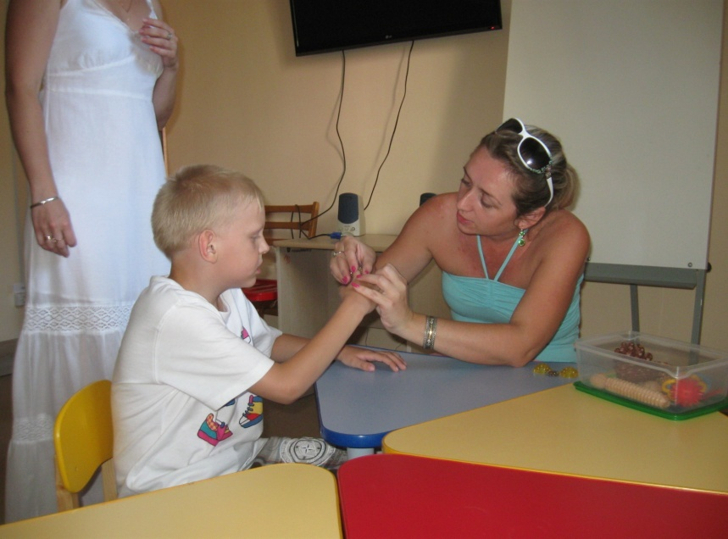
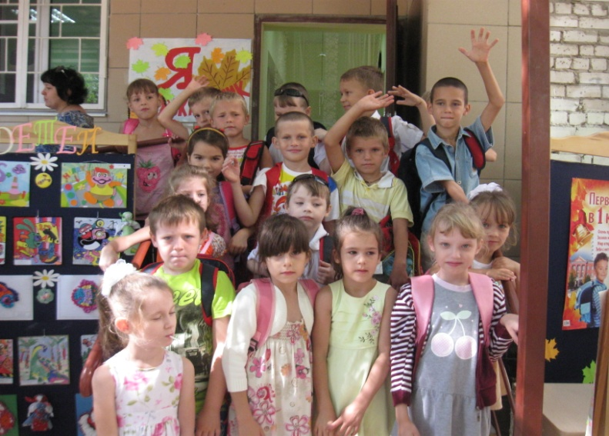

Отделение психолого-педагогической помощи
Детская творческая мастерская «Фантазия» на период летних каникул для детей от 7 до 10лет.

Slide 28
Отделение дневного пребывания граждан пожилого возраста и инвалидов:
Адрес: Волгоградская область, г. Волжский, о. Зеленый, ул. Зеленая, д. 7.
Телефон: 8(8443)34-24-44.
Наше отделение имеет следующее оснащение, обеспечивающее доступ на объект и к оказываемым услугам инвалидам и другим маломобильным группам населения:
1) Парковка для инвалидов
2) Пандус съемный
3) автоматические дверные доводчики
Необходимая дополнительная помощь оказывается силами сотрудников Учреждения. Вызов сотрудников по телефону: 8(8443)31-32-02 или 8(8443)31-78-89.

Slide 29



Slide 30

Предлагаем гражданам старше 60 лет социальное обслуживание в условиях дневного пребывания (по типу «детский сад», только для пожилых и инвалидов). Возможна доставка к месту оказания услуг и обратно транспортом учреждения.
Получателям социальных услуг предоставляется 2-х разовое питание, организуется проведение оздоровительных мероприятий: прогулки, адаптивная физкультура, оздоровительная гимнастика.
Проводятся занятия по восстановлению утраченных функций, помощь в проведении гигиенических процедур, мероприятия по обеспечению позитивного настроя, уверенности
в себе, тренировка памяти, внимания,
мелкой моторики рук,
обучение пользованию компьютером.
Психологическая и социальная помощь.
Социальное обслуживание
осуществляется с учетом
индивидуальных потребностей
граждан.

Slide 31




Slide 32


Отделение социального обслуживания на дому
Услуги социальных работников на дому:
-Покупка и доставка товаров.
-Приготовление пищи.
- Оплата коммунальных услуг.
-Выписка и приобретение медикаментов в аптеках.
-Сопровождение в медицинские учреждения.
-Уборка жилых помещений.
Услуги гигиенического характера и многое другое.
Социальные работники посещают до 5 раз в неделю
Услугами могут воспользоваться граждане
пожилого возраста, инвалиды, семьи с детьми-инвалидами.
По вопросам обслуживания обращайтесь по адресу:
г. Волжский, ул. Кирова, 22. Тел.: 8(8443)31-56-61

Slide 33






На каждом объекте есть информация (памятки) о доступности объекта и оказываемых услугах инвалидам и маломобильным гражданам.

Slide 34



Для специалистов разработаны инструкция оказания помощи инвалидами другим маломобильным гражданам при посещении учреждения, буклеты по этике общения с инвалидами.

Slide 35
В ГБУ СО «Волжский ЦСОН» разработаны следующие нормативные документы:
«Политика обеспечения доступности для инвалидов и других маломобильных граждан объектов и предоставляемых услуг, а также оказания им при этом необходимой помощи»,
«Порядок допуска собаки –поводыря»,
заключен договор о сотрудничестве с ГКУ СО «Вдохновение» для обеспечения предоставления услуг инвалидам по слуху.
Приказом директора на каждом объекте закреплены специалисты, ответственные за мероприятия по обеспечению доступности объектов для МГН.
С сотрудниками Учреждения проводится инструктаж по вопросам доступности для инвалидов и МГН объектов и услуг в Учреждении.

Slide 36


В общественно-значимых местах города Волжского размещаются плакаты об оказываемых социальных услугах в Учреждении, распространяются буклеты с информацией для маломобильных граждан о доступности объектов и услуг в Учреждении.

Slide 37


Slide 38

В мае 2018 г. в Центре культуры и искусства «Октябрь» г. Волжского. была проведена выставка поделок прикладного творчества участников клуба «Любава» и клуба молодых инвалидов «Божья коровка» социально-реабилитационного отделения для граждан пожилого возраста и инвалидов ГКУ СО «Волжский ЦСОН».
На выставке были представлены работы, выполненные в разных техниках: плетение, вышивка из бисера, оригами, картины, сделанные из природного материала, поделки из бумаги, картона, ткани и др.

Slide 39




Slide 40


